Slide 1

UNIVERSIDAD NACIONAL DE SAN AGUSTIN
UNIDAD DE POS GRADO
FACULTAD DE EDUCACION
CALIDAD Y ACREDITACION
Dr. Alberto Cáceres Huambo
Docente REGINA: 12919
UNMSM-UPCH-UNSA
albertocaceresh@gmail.com
www.estadisticaparalainvestigacion.com
054-959644237

Slide 2
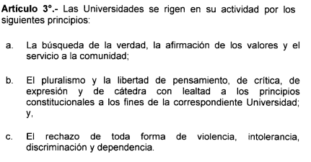
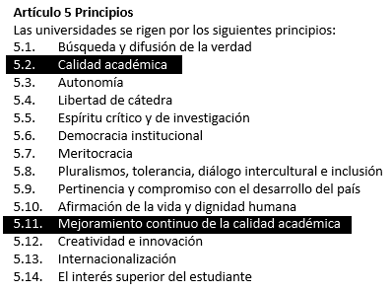
PRINCIPIOS UNIVERSITARIOS
LEY 23733 (18-ENERO-1984)
LEY 30220 (09-JULIO-2014)

Slide 3
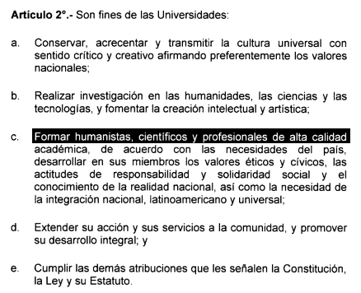
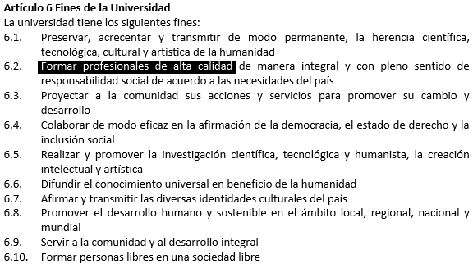
FINES UNIVERSITARIOS
LEY 23733 (18-ENERO-1984)
LEY 30220 (09-JULIO-2014)

Slide 4
Calidad
Satisfacción
Confianza

Slide 5
Ser fieles a nuestra misión y lograr nuestra visión
¿POR QUÉ BUSCAR
LA CALIDAD?
Garantizar la formación de los estudiantes
Cumplir con las exigencias de calidad educativa brindando un excelente servicio.

Slide 6
“Aquí no funciona”
“Siempre lo hemos hecho así”
“La calidad es cara”
¿Cuáles son las posibles barreras?
“Muchos registros no sirven”
“Vamos a tener más trabajo”

Slide 7
Compromiso de la organización
Autoridades
Anuncia la política
Mandos medios
Cumplen y hacen cumplir el programa
Niveles operativos
Mantienen el cuidado y nivel de calidad
Brinda los recursos necesarios
Da respaldo al programa

Slide 8
Cambio organizacional
Es hacer las cosas de manera diferente. Implica la modificación de personal, estructura o tecnología en una organización.
CAMBIO PLANEADO

Slide 9

Calidad: Requisitos y Satisfacción
Beneficiarios
  Estudiantes
  Padres de familia
  Empleadores
  Gobernantes
  Docentes
Proveedores
  IIEE
¿Cómo se puede lograr este enlace? Diversidad
Fuente: SINEACE-2017

Slide 10
ASEGURAMIENTO DE LA CALIDAD
ASEGURAMIENTO DE LA CALIDAD
Control de calidad
(Licenciamiento)
Garantía de la calidad
(Acreditación)
Mejoramiento de la calidad
(Mejoramiento continuo)

Slide 11
Nuevo Modelo de Acreditación

Slide 12
Lógica del Modelo de Acreditación para programas de estudios de educación superior
Misión y visión institucional
Entorno laboral Grupos de interés
Perfil de egreso
Formación
Responsabili-dad Social Universitaria
Proceso enseñanza y aprendizaje
Investigación e innovación
Docentes
Estudiantes
Soporte institucional

Slide 13
NUEVO MODELO DE ACREDITACION
GESTIÓN ESTRATÉGICA
PLANIFICACIÓN DEL PROGRAMA DE ESTUDIOS
GRUPOS DE INTERÉS
ASEGURAMIENTO DE LA CALIDAD
GESTIÓN DEL PERFIL DE EGRESO
FORMACIÓN INTEGRAL
PROCESO ENSEÑANZA - APRENDIZAJE
RESPONSABILIDAD SOCIAL UNIVERSITARIA
VERIFICACIÓN DEL PERFIL DE EGRESO
INVESTIGACIÓN + DESARROLLO + INNOVACION
GESTIÓN DE LOS DOCENTES
SEGUIMIENTO A ESTUDIANTES
RESULTADOS
SOPORTE INSTITUCIONAL
SERVICIOS DE BIENESTAR
INFRAESTRUCTURA Y SOPORTE
RECURSOS HUMANOS
Relación de dimensiones y factores del modelo de acreditación de programas de estudios universitarios-SINEACE.

Slide 14
Estructura del Modelo
Es el eje central
Proceso de enseñanza aprendizaje, investigación y responsabilidad social
2
Planificación y conducción del programa de estudios
Usa información para la mejora continua
4
1
Formación integral
Resultados
Gestión estratégica
Verificación de resultados de aprendizaje o perfil de egreso y objetivos educacionales
Soporte institucional
3
Gestión de recursos, infraestructura y el soporte para lograr el bienestar de los miembros

Slide 15
Relación dimensiones y factores nuevo Modelo de Acreditación
Formación integral
Grupos de interés
2
Responsabilidad social
4
1
I + D+ i
Verificación del perfil de egreso
Gestión estratégica
Planificación programa de estudios
Proceso enseñanza aprendizaje
Gestión de los docentes
Seguimiento a estudiantes
Gestión perfil de egreso
Gestión de la calidad
Resultados
Soporte institucional
3
Servicios de bienestar
Infraestructura y soporte
Recursos humanos y financieros

Slide 16
Beneficios de la Matriz
Años vigencia
Estándares
Factores
6
Dimensiones
4 12 34
2
Nuevo Modelo de Acreditación

Slide 17
Calificación de los Estándares
Logrado plenamente:
Logrado:
si existen evidencias de que el cumplimiento es consistente y se
No logrado:
Cuando existen evidencias de cumplimiento, pero a su vez la evaluación demuestra que existen debilidades en la solución implementada o implica un logro que puede estar en riesgo de sostenerse en el tiempo.
mantendrá en el tiempo.
Cuando existen evidencias de que no se cumple con los criterios a evaluar.

Slide 18
Decisión de la Acreditación
Opción 3:
Opción 2:
La acreditación se
otorga por 6 años, si
Opción 1:
La acreditación por 2 años, si todos los estándares se logran pero alguno de ellos no se logra plenamente. Al vencimiento de este plazo, si se demuestra un logro pleno, se amplía la vigencia de la acreditación hasta completar los 6 años.
todos los estándares se
logran plenamente.
No se otorga la acreditación, si algún estándar no se logra.

Slide 19
Estándares del Nuevo Modelo de Acreditación

Slide 20
1 Propósitos articulados
Los propósitos del programa de estudios están definidos, alineados con la misión y visión institucional y han sido construidos participativamente.
PEI
Visión y Misión
Propósitos del P.E.

Slide 21


2 Participación de los Grupos de Interés
El programa de estudios mantiene y ejecuta mecanismos que consideren la participación de los grupos de interés para asegurar que la oferta académica sea pertinente con la demanda social.
Mecanismos
PROGRAMA DE ESTUDIOS
Oferta Académica sea pertinentes con la demanda social
Grupos de interés

Slide 22


3 Revisión periódica y participativa de las políticas y objetivos
El programa de estudios mantiene y ejecuta mecanismos de revisión periódica y participativa de las políticas y objetivos institucionales que permiten reorientar sus metas, planes de acción y recursos.
Mecanismos de
Revisión
PROGRAMA DE ESTUDIOS
Periódica y
participativa
Permiten reorientar sus metas, planes de acción y recursos

Slide 23

4 Sostenibilidad
El programa de estudios gestiona los recursos financieros necesarios
para su funcionamiento, fortalecimiento y sostenibilidad en el tiempo
con el apoyo de sus grupos de interés.
PROGRAMA DE ESTUDIOS

Slide 24

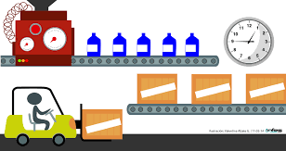




5 Pertinencia del perfil de egreso
El perfil de egreso orienta la gestión del programa de estudio, es coherente con sus propósitos, currículo y responde a las expectativas de los grupos de interés y al entorno socioeconómico.
PEI
PERFIL DEL EGRESADO
PROGRAMA DE ESTUDIOS
PROPOSITOS DEL P.E

Slide 25



6 Revisión del perfil de egreso
El perfil de egreso se revisa periódicamente y de forma participativa.

Slide 26

7 Sistema de gestión de la calidad (SGC)
El programa de estudios cuenta con un Sistema de Gestión de la Calidad Implementado.
PROGRAMA DE ESTUDIOS

Slide 27


8 Planes de mejora
El programa de estudios define, implementa y monitorea planes de
mejora para los aspectos que participativamente se han identificado y priorizado como oportunidades de mejora.
PROGRAMA DE ESTUDIOS

Slide 28


9 Plan de estudios
El programa de estudios utiliza mecanismos de gestión que aseguran la
evaluación y actualización periódica del plan de estudios..
PROGRAMA DE
ESTUDIOS

Slide 29



10 Características del plan de estudios
El plan de estudios es flexible e incluye cursos que brindan una sólida base
científica y humanista; con sentido de ciudadanía y responsabilidad social; y
consideran una práctica pre profesional.
REQ.LABORALES
COMPETENCIAS ESPECÍFICAS
COMPETENCIAS PARA EMPLEABILIDAD

Slide 30





11. Enfoque por competencias.
El programa de estudios garantiza que el proceso de enseñanza-aprendizaje incluya todos los elementos que aseguren el logro de las competencias a lo largo de la formación.
PROCESO DE ENSEÑANZA APRENDIZAJE
A
B
C
PROGRAMA DE ESTUDIOS
LOGRO DE
COMPETENCIAS

Slide 31

12 Articulación con la I+D+i y responsabilidad social
El programa de estudios articula el proceso de enseñanza aprendizaje con la I+D+i y responsabilidad social, en la que participan estudiantes y docentes, apuntando a la formación integral y el logro de competencias.
ARTICULA EL PROCESO DE ENSEÑANZA APRENDIZAJE, INVESTIGACIÓN Y RESPONSABILIDAD SOCIAL
PROGRAMA DE ESTUDIOS
FORMACIÓN INTEGRA

Slide 32

13 Movilidad
El programa de estudios mantiene y hace uso de convenios con universidades nacionales e internacionales para la movilidad de
estudiantes y docentes, así como para el intercambio de
experiencias.
PROGRAMA DE ESTUDIOS
INTERCAMBIOS DE EXPERIENCIAS

Slide 33

14 Selección, evaluación, capacitación y perfeccionamiento
El programa de estudios selecciona, evalúa, capacita y procura el perfeccionamiento del personal docente para asegurar su idoneidad con lo requerido en el documento curricular.
PROGRAMA DE ESTUDIOS

Slide 34


15 Plana docente adecuada
El programa de estudios asegura que la plana docente sea adecuada en cuanto al número e idoneidad y que guarde coherencia con el propósito y complejidad del programa.
PLANA DOCENTE ADECUADA EN NUMERO E IDONEIDAD
COHERENCIA CON EL PROPOSITO Y COMPLEJIDAD DEL PROGRAMA
PROGRAMADE ESTUDIOS

Slide 35


16 Reconocimiento de las actividades de labor docente
El programa de estudios reconoce en la labor de los docentes tanto aquellas actividades estructuradas (docencia, investigación, vinculación con el medio, gestión académica-administrativa), como las no estructuradas (preparación del material didáctico, elaboración de exámenes, asesoría al estudiante, etc.).
PROGRAMA DE ESTUDIOS

Slide 36

17 Plan de desarrollo académico del docente.
El programa de estudios debe ejecutar un plan de desarrollo académico que estimule que los docentes desarrollen capacidades para optimizar su quehacer universitario.
PROGRAMA DE
ESTUDIOS

Slide 37



18 Admisión al programa de estudios
El proceso de admisión al programa de estudios establece criterios en concordancia con el perfil de ingreso, claramente especificados en los prospectos, que son de conocimiento público..
PROCESO DE ADMISION AL PROGRAMA DE ESTUDIOS
PERFIL DEL EGRESADO

Slide 38

19 Nivelación de los ingresantes
El programa de estudios diseña, ejecuta y mantiene mecanismos que ayuden a nivelar, en los estudiantes, las competencias necesarias para iniciar sus estudios universitarios.

Slide 39


20 Seguimiento al desempeño de los estudiantes
El programa de estudios realiza seguimiento al desempeño de los estudiantes a lo largo de la formación y les ofrece el apoyo necesario para lograr el avance esperado.

Slide 40



21 Actividades extracurriculares
El programa de estudios promueve y evalúa la participación de estudiantes en actividades extracurriculares que contribuyan en su formación.
PROGRAMA DE ESTUDIOS

Slide 41

22 Gestión y calidad de la I+D+i realizada por docentes
El programa de estudios gestiona, regula y asegura la calidad de la I+D+i realizada por docentes, relacionada al área disciplinaria a la que pertenece, en coherencia con la política de I+D+i de la universidad.
PROGRAMA DE ESTUDIOS

Slide 42

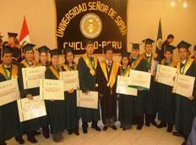
23 I+D+i para la obtención del grado y el título
El programa de estudios asegura la rigurosidad, pertinencia y calidad de los trabajos de I+D+i de los estudiantes conducentes a la obtención del grado y título profesional..
PROGRAMA DE ESTUDIOS

Slide 43


24 Publicaciones de los resultados de I+D+i
El programa de estudio fomenta que los resultados de los trabajos de I+D+i realizados por los docentes se publiquen, se incorporen a la docencia y sean de conocimiento de los académicos y estudiantes.
PROGRAMA
DE ESTUDIOS

Slide 44

25 Responsabilidad social
El programa de estudios identifica, define y desarrolla las acciones de responsabilidad social articuladas con la formación integral de los estudiantes.
FORMACION INTEGRAL DE ESTUDIANTES
RESPONSABILIDAD SOCIAL
PROGRAMA DE ESTUDIOS

Slide 45

26 Implementación de políticas ambientales
El programa de estudios implementa políticas ambientales, y monitorea el cumplimiento de medidas de prevención en tal ámbito.
PROGRAMA DE ESTUDIOS

Slide 46


27 Bienestar
El programa de estudios asegura que los estudiantes, docentes y personal
administrativo tengan acceso a servicios de bienestar para mejorar su desempeño y formación, asimismo, evalúa el impacto de dichos servicios.
PROGRAMA DE ESTUDIOS

Slide 47

28 Equipamiento y uso de la Infraestructura
El programa de estudios tiene la infraestructura (salones de clase, oficinas, laboratorios, talleres, equipamiento, etc.) y el equipamiento pertinentes para su desarrollo.
PROGRAMA
DE ESTUDIOS

Slide 48

29 Mantenimiento de la infraestructura
El programa de estudios mantiene y ejecuta un programa de desarrollo, ampliación, mantenimiento, renovación y seguridad de su infraestructura y
equipamiento, garantizando su funcionamiento.
PROGRAMA DE ESTUDIOS

Slide 49

30 Sistema de información y comunicación
El programa de estudios tiene implementado un sistema de información y comunicación accesible, como apoyo a la gestión académica, I+D+i y a la gestión administrativa.
PROGRAMA DE ESTUDIOS

Slide 50
31 Centros de información y referencia
El programa de estudios hace uso de centros de información y referencia o similares, acorde a las necesidades de estudiantes y docentes, disponibles en la universidad, gestionados a través de un programa de actualización y mejora continua.
PROGRAMA DE ESTUDIOS

Slide 51

32 Recursos humanos para la gestión del programa de estudios
El grupo directivo o alta dirección del programa de estudios está formado por profesionales calificados que gestionan su desarrollo y fortalecimiento. Asimismo el programa de estudios dispone del personal administrativo para dar soporte a sus actividades.
PROGRAMA
DE ESTUDIOS

Slide 52
33 Logro de competencias
El programa de estudios utiliza mecanismos para evaluar que los egresados cuentan con las competencias definidas en el perfil de egreso.
PROGRAMA DE ESTUDIOS

Slide 53


34 Seguimiento a egresados y objetivos educacionales
El programa de estudios mantiene un registro actualizado de sus egresados y establece un vínculo permanente con ellos monitoreando su inserción laboral y el logro de los objetivos educacionales.
PROGRAMA DE ESTUDIOS

Slide 54
GRACIAS

